Slide 1
Accelerating In-Browser Deep Learning Inference on Diverse Edge Clients through Just-in-Time Kernel Optimizations
Authors：Fucheng Jia, Shiqi Jiang, Ting Cao, Wei Cui, Tianrui Xia, Xu Cao
Microsoft Research,
Tsinghua University,
Central South University
汇报人：董兵
2024年3月14日
Notes:
当前的浏览器内推理系统不能有效地利用先进的网络编程技术并为各种客户端设备定制内核，导致性能次优。
本文提出nn-JIT.web内核优化，根据每个设备的具体特性来动态优化DL模型的运行。

Slide 2
提纲
研究背景
模型设计
实验评估
工作总结

Slide 3
提纲
研究背景
模型设计
实验评估
工作总结

Slide 4
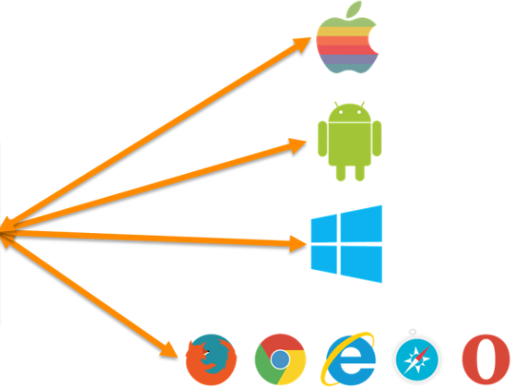
研究背景
Web AI ：
Cross platform；Click and run.
In-browser inference is essential：Avoid round-trips to the cloud
Privacy protection.
Reduce the expense of cloud computing resources.
Notes:
Web越来越多地成为提供AI服务的主要途径，如ChatGPT等多模态大模型，但他们都是在云上部署执行推理的。
而Web LLM等模型是部署在浏览器上的，这种 AI 部署的转移是由于web上的应用程序具有跨平台执行的特点，不需要考虑兼容性，Web 应用程序可以在任何带有浏览器的设备上直接运行。
同时这种转移也消除了隐私泄露的问题，节约了云端的计算资源。

Slide 5
研究背景： DL Inference in Web Browsers
×
Sandbox mechanism Native DNN inference libraries
Notes:
然后我们来看一下浏览器上进行AI推理的基本情况：
由于浏览器本身的性质限制，无法使用原生DNN框架的复杂库，目前出现了Tensorflow.js和onnx runtime web等基于JavaScript的深度学习框架。
但是JavaScript一个典型的解释型语言，没有静态数据类型，尽管有一些工作进行了加速但是效率仍然比较低。
针对这些局限性，Wasm被考虑进来，Wasm是一种紧凑的二进制格式，运行在CPU上的便携式虚拟机，Wasm代码在低级字节码中传递，可以在虚拟机中更有效地解码和执行，同时利用了现代 CPU 的高级特征，比JavaScript性能更好。
浏览器中也可以使用GPU，比如WebGPU在浏览器中运行时，内核被转换为本地 GPU API 以运行, WebGPU相比于传统的WebGL，它的图形渲染和计算能力都更好，能充分发挥GPU的性能。

Slide 6
研究背景： DL Inference in Web Browsers
×
Sandbox mechanism Native DNN inference libraries
Alternative： TensorFlow.js，ONNX Runtime Web
Notes:
然后我们来看一下浏览器上进行AI推理的基本情况：
由于浏览器本身的性质限制，无法使用原生DNN框架的复杂库，目前出现了Tensorflow.js和onnx runtime web等基于JavaScript的深度学习框架。
但是JavaScript一个典型的解释型语言，没有静态数据类型，尽管有一些工作进行了加速但是效率仍然比较低。
针对这些局限性，Wasm被考虑进来，Wasm是一种紧凑的二进制格式，运行在CPU上的便携式虚拟机，Wasm代码在低级字节码中传递，可以在虚拟机中更有效地解码和执行，同时利用了现代 CPU 的高级特征，比JavaScript性能更好。
浏览器中也可以使用GPU，比如WebGPU在浏览器中运行时，内核被转换为本地 GPU API 以运行, WebGPU相比于传统的WebGL，它的图形渲染和计算能力都更好，能充分发挥GPU的性能。

Slide 7
研究背景： DL Inference in Web Browsers
×
Sandbox mechanism Native DNN inference libraries
Alternative： TensorFlow.js，ONNX Runtime Web
JavaScript：no-static data type，no vectorization support
Inefficient inference
Notes:
然后我们来看一下浏览器上进行AI推理的基本情况：
由于浏览器本身的性质限制，无法使用原生DNN框架的复杂库，目前出现了Tensorflow.js和onnx runtime web等基于JavaScript的深度学习框架。
但是JavaScript一个典型的解释型语言，没有静态数据类型，尽管有一些工作进行了加速但是效率仍然比较低。
针对这些局限性，Wasm被考虑进来，Wasm是一种紧凑的二进制格式，运行在CPU上的便携式虚拟机，Wasm代码在低级字节码中传递，可以在虚拟机中更有效地解码和执行，同时利用了现代 CPU 的高级特征，比JavaScript性能更好。
浏览器中也可以使用GPU，比如WebGPU在浏览器中运行时，内核被转换为本地 GPU API 以运行, WebGPU相比于传统的WebGL，它的图形渲染和计算能力都更好，能充分发挥GPU的性能。

Slide 8
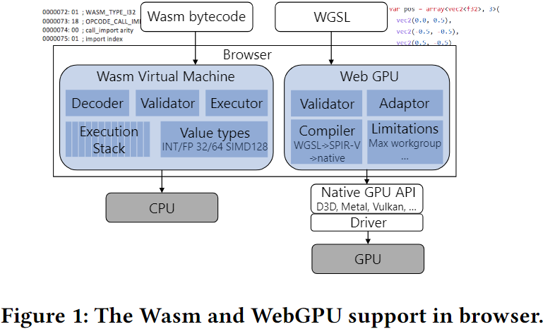
研究背景： DL Inference in Web Browsers
×
Sandbox mechanism Native DNN inference libraries
Alternative： TensorFlow.js，ONNX Runtime Web
JavaScript：no-static data type，no vectorization support
Inefficient inference
CPU：WebAssembly (Wasm)
Notes:
然后我们来看一下浏览器上进行AI推理的基本情况：
由于浏览器本身的性质限制，无法使用原生DNN框架的复杂库，目前出现了Tensorflow.js和onnx runtime web等基于JavaScript的深度学习框架。
但是JavaScript一个典型的解释型语言，没有静态数据类型，尽管有一些工作进行了加速但是效率仍然比较低。
针对这些局限性，Wasm被考虑进来，Wasm是一种紧凑的二进制格式，运行在CPU上的便携式虚拟机，Wasm代码在低级字节码中传递，可以在虚拟机中更有效地解码和执行，同时利用了现代 CPU 的高级特征，比JavaScript性能更好。
浏览器中也可以使用GPU，比如WebGPU在浏览器中运行时，内核被转换为本地 GPU API 以运行, WebGPU相比于传统的WebGL，它的图形渲染和计算能力都更好，能充分发挥GPU的性能。

Slide 9
研究背景： DL Inference in Web Browsers
×
Sandbox mechanism Native DNN inference libraries
Alternative： TensorFlow.js，ONNX Runtime Web
JavaScript：no-static data type，no vectorization support
Inefficient inference
CPU：WebAssembly (Wasm)
GPU：WebGPU>WebGL
Notes:
然后我们来看一下浏览器上进行AI推理的基本情况：
由于浏览器本身的性质限制，无法使用原生DNN框架的复杂库，目前出现了Tensorflow.js和onnx runtime web等基于JavaScript的深度学习框架。
但是JavaScript一个典型的解释型语言，没有静态数据类型，尽管有一些工作进行了加速但是效率仍然比较低。
针对这些局限性，Wasm被考虑进来，Wasm是一种紧凑的二进制格式，运行在CPU上的便携式虚拟机，Wasm代码在低级字节码中传递，可以在虚拟机中更有效地解码和执行，同时利用了现代 CPU 的高级特征，比JavaScript性能更好。
浏览器中也可以使用GPU，比如WebGPU在浏览器中运行时，内核被转换为本地 GPU API 以运行, WebGPU相比于传统的WebGL，它的图形渲染和计算能力都更好，能充分发挥GPU的性能。

Slide 10
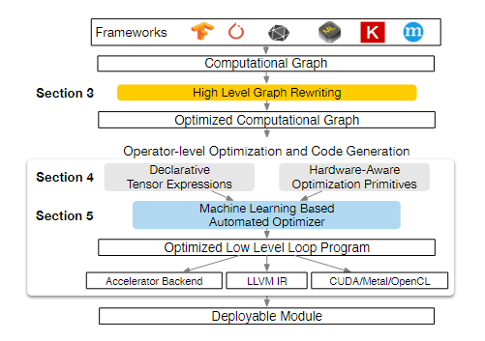
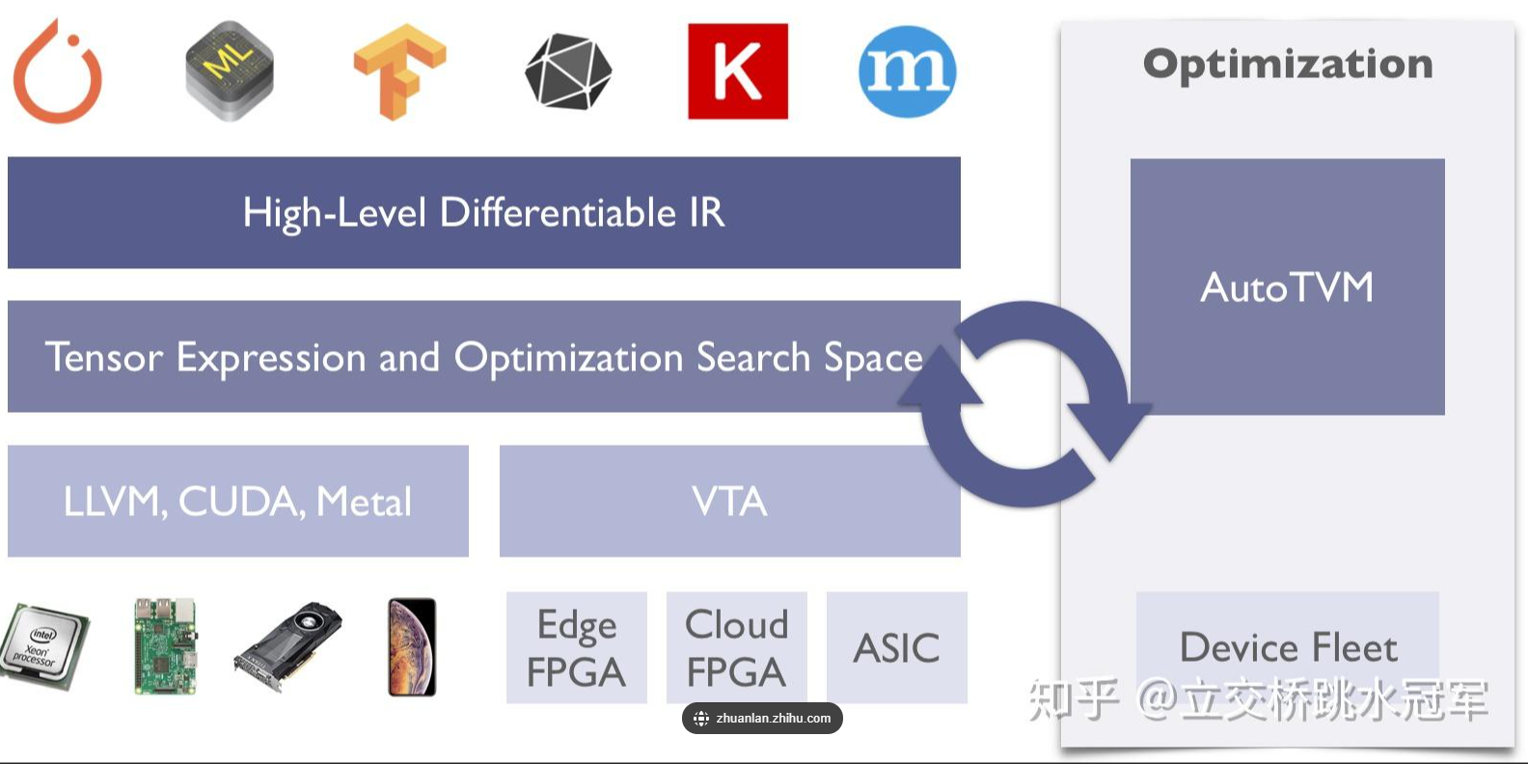
研究背景：Inference Performance Issues
TensorFlow.js，ONNX Runtime Web:
DL Kernel：Handwritten or ported from native DL frameworks.
TVM Optimization
Notes:
但是这些框架内发出的内核通常是手写的，或者是从原生DL框架中移植的，例如TensorFlowjs。为了优化生成内核，出现了TVM等DL编译器，以支持在Wasm甚至WebGPU中实现的生成和优化内核。但是Web 应用程序运行在各类不同硬件上，而不同的硬件适合不同的内核实现，然而他们都是one for all 内核不能够动态适应不同设备的性能，导致调优内核的性能也不是最优的。如左图所示，归一化后，内核执行时延都是高于本文的方法。

Slide 11
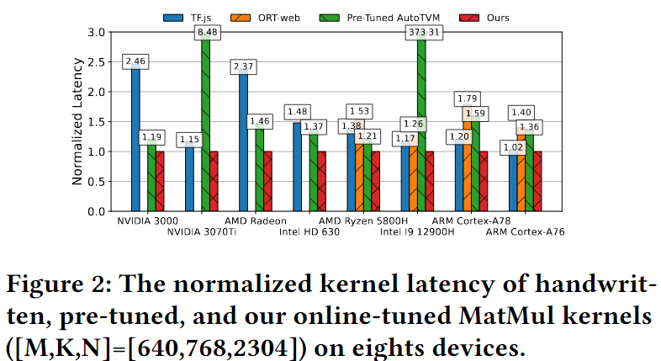
研究背景：Inference Performance Issues
TensorFlow.js，ONNX Runtime Web:
DL Kernel：Handwritten or ported from native DL frameworks.
Major drawbacks: Predefined kernels × Hardware diversity .
One-for-all kernels：Suboptimal across devices.
Notes:
但是Web 应用程序运行在各类不同硬件上，而不同的硬件适合不同的内核实现，由于他们都是one for all 内核不能够动态适应不同设备的性能，导致调优内核的性能也不是最优的。如左图所示，归一化后，内核执行时延都是高于本文的方法。
考虑one for each 这个解决方案也是不可行的。作者基于TVM评估了AMD 5800H CPU设备上MatMul内核优化内核生成时间。找到高性能 (29.2 GFLOP/sec) 内核需要近 2 小时，调整轮数为 437。通常，部署的模型包含几十个内核。对于客户端多样性很大的 Web 场景，这完全是不可行的。

Slide 12
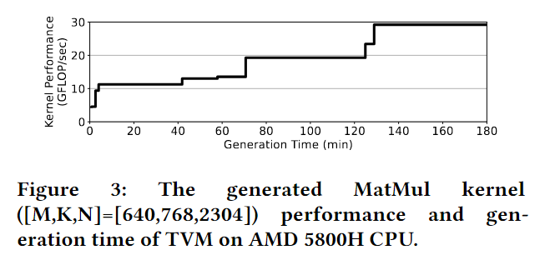
研究背景：Inference Performance Issues
TensorFlow.js，ONNX Runtime Web:
DL Kernel：Handwritten or ported from native DL frameworks.
Major drawbacks: Predefined kernels × Hardware diversity .
One-for-all kernels：Suboptimal across devices.
One-for-each kernels：Impractical in Web scenarios
Notes:
考虑one for each 这个解决方案也是不可行的。作者基于TVM评估了AMD 5800H CPU设备上MatMul内核优化内核生成时间。找到高性能 (29.2 GFLOP/sec) 内核需要近 2 小时，调整轮数为 437。通常，部署的模型包含几十个内核。对于客户端多样性很大的 Web 场景，实现的成本过高。

Slide 13
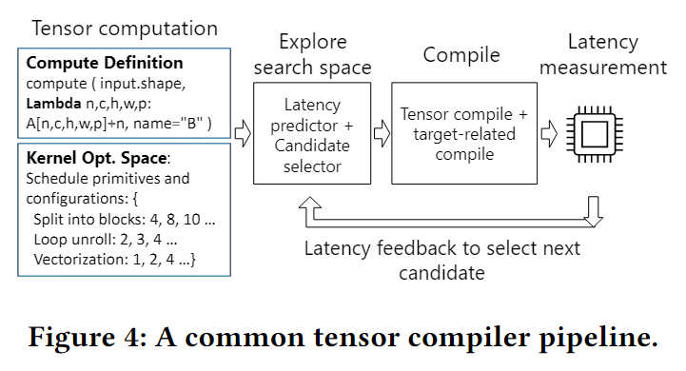
研究背景：Kernel generation cost
The exceedingly large kernel optimization space.
The bloated tensor compilation process.
Notes:
然后作者总结了内核优化成本巨大的两个主要原因，内核优化空间过大和.膨胀的张量编译过程。
从图中常规的张量编译过程来分析，张量级别的操作是定义了计算的高级语义，下面的内核优化空间是针对上面张量操作进行的，目的是生成有效的低级代码，这些代码可以高效地在硬件上执行。简单的说，张量定义了要做什么计算，而内核定义了如何在硬件上做这些计算。所以内核通常需要根据目标硬件平台的特定特性进行优化，以提高性能和效率。也就是探索搜索空间的步骤。
优化空间大是因为一个内核有不同的实现方式，如循环展开的级别、数据块的大小等，都可以有多个选择，组合这些维度就会导致巨大的配置空间。
第二个原因是从张量的中间表示到最终的编译目标之间的转换过程存在冗余的步骤，导致整体编译效率下降。

Slide 14
研究背景：Kernel generation cost
The exceedingly large kernel optimization space.
The bloated tensor compilation process.
Large
Small
Notes:
然后作者总结了内核优化成本巨大的两个主要原因，内核优化空间过大和.膨胀的张量编译过程。
从图中通用的张量编译过程来分析，张量级别的操作是定义了计算的高级语义，下面的内核优化空间是针对上面张量操作进行的，目的是生成有效的低级代码，这些代码可以高效地在硬件上执行。简单的说，张量定义了要做什么计算，而内核定义了如何在硬件上做这些计算。所以内核通常需要根据目标硬件平台的特定特性进行优化，以提高性能和效率。也就是探索搜索空间的步骤。
优化空间大是因为一个内核有不同的实现方式，如循环展开的级别、数据块的大小等，都可以有多个选择，组合这些维度就会导致巨大的配置空间。
第二个原因是从张量的中间表示到最终的编译目标之间的转换过程存在冗余的步骤，导致整体编译效率下降。

Slide 15
研究背景：Kernel generation cost
The exceedingly large kernel optimization space.
The bloated tensor compilation process.
Redundant step
Large
Small
Notes:
然后作者总结了内核优化成本巨大的两个主要原因，内核优化空间过大和.膨胀的张量编译过程。
从图中通用的张量编译过程来分析，张量级别的操作是定义了计算的高级语义，下面的内核优化空间是针对上面张量操作进行的，目的是生成有效的低级代码，这些代码可以高效地在硬件上执行。简单的说，张量定义了要做什么计算，而内核定义了如何在硬件上做这些计算。所以内核通常需要根据目标硬件平台的特定特性进行优化，以提高性能和效率。也就是探索搜索空间的步骤。
优化空间大是因为一个内核有不同的实现方式，如循环展开的级别、数据块的大小等，都可以有多个选择，组合这些维度就会导致巨大的配置空间。
第二个原因是从张量的中间表示到最终的编译目标之间的转换过程存在冗余的步骤，导致整体编译效率下降。

Slide 16
研究现状：
(1) Manual Schedule templates:
TVM^{[OSDI‘ 18]}
(2) Automatic kernel search and generation:
Ansor ^{[OSDI ‘20]}
FlexTensor^{[ASPLOS‘ 20]}
(3) Hardware-aware search:
Romou ^{[MobiCom ‘22]}
Roller^{[OSDI ‘22]}
Triton ^{[MAPL ‘19]}
(4) DL-based cost model:
TLP^{[ASPLOS‘ 23]}
Notes:
目前，已经有一些工作来减少编译成本，典型的是TVM基于手动设计的调度模板允许开发人员编写专门针对硬件特性的优化代码，但是需要大量的专业知识，效率也不是很好。
随后的工作有基于自动调度来加速生成内核和基于硬件特性感知的来剪枝加速生成，还有基于深度学习通过张量特征，预测内核性能来加速搜索的过程，可以集合到前面所说的框架内。
它们都不能针对web提供轻量级的内核空间和编译流程，无法满足web上推理的高性能要求。

Slide 17
研究现状：
(1) Manual Schedule templates:
TVM^{[OSDI‘ 18]}
(2) Automatic kernel search and generation:
Ansor ^{[OSDI ‘20]}
FlexTensor^{[ASPLOS‘ 20]}
(3) Hardware-aware search:
Romou ^{[MobiCom ‘22]}
Roller^{[OSDI ‘22]}
Triton ^{[MAPL ‘19]}
(4) DL-based cost model:
TLP^{[ASPLOS‘ 23]}
Lite kernel space and compilation pipeline for inference on the Web!!!
Notes:
目前，已经有一些工作来减少编译成本，典型的是TVM基于手动设计的调度模板允许开发人员编写专门针对硬件特性的优化代码，但是需要大量的专业知识，前面也提到生成内核时间过长。
随后的工作有基于自动调度来加速生成内核和基于硬件特性感知的来剪枝加速生成，还有基于深度学习通过张量特征，预测内核性能来加速搜索的过程，可以集合到起那么所说的框架内。
它们都不能针对web提供轻量级的内核空间和编译流程，无法满足web上推理的高性能要求。

Slide 18
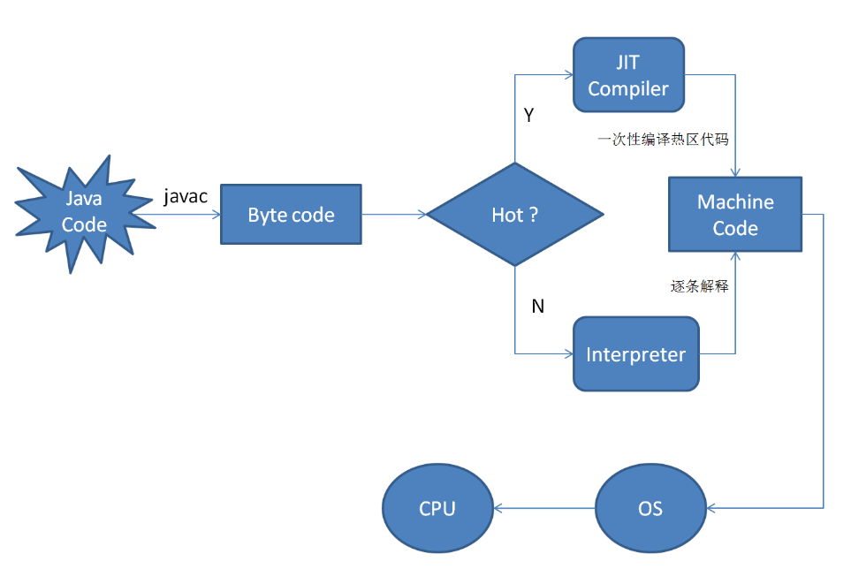
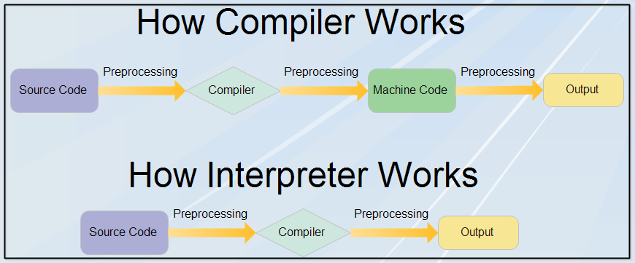
研究背景：Key observations & Opportunities
Reduce the compiling cost and kernel optimization space
Just-in-time (JIT) kernel customization.(Compiler+ Interpreter)
Web programming interface：
Not require complex compiling optimizations.
Overlapped kernel optimization space.
Consistent performance pattern across devices.
Crowdsource.
Notes:
作者针对web上特性总结了四点观察，首先是web适合JIT编译，JIT是编译器和解释器的结合，编译器就是整个代码编译完再执行推理，不需要重复编译，并且可以在编译时对代码做优化，但是需要等待编译。解释器是逐行解释并执行。快速执行，不需要等待编译，缺点是相同的代码可能被翻译多次，比如循环内部的代码。Web提供了在线内核更新的独特优势，通常在持续时间内重复运行，例如视频和文档处理。这非常适合JIT编译，就是重复使用的将其编译不用重复翻译。同时在开始执行多次翻译的同时可以更好了解当前的环境和代码结构，可以作出更好的优化编译。

Slide 19
研究背景：Key observations & Opportunities
Reduce the compiling cost and kernel optimization space
Just-in-time (JIT) kernel customization.(Compiler+ Interpreter)
Web programming interface: simple instruction sets
Not require complex compiling optimizations.
Overlapped kernel optimization space.
Notes:
第二点是针对web编程接口特点，它设计是由简单指令集高效率，不需要复杂的编译优化，大多数为 Web 编程接口编译优化与内核优化空间重叠。
第三点是web上的一致性，跨设备的一致性性能模式，，就是有一些优化操作对所有设备上的浏览器都相同的不需要在定制，这种一致性消除了在目标设备上评估内核优化空间中相关候选项的需要。
第四点就是利用云和客户端实现众包，通过大量的客户端数据，可以实现一个高性能的内核数据库，用于分发给相同或相似的设备。

Slide 20
研究背景：Key observations & Opportunities
Reduce the compiling cost and kernel optimization space
Just-in-time (JIT) kernel customization.(Compiler+ Interpreter)
Web programming interface: simple instruction sets
Not require complex compiling optimizations.
Overlapped kernel optimization space.
Consistent performance pattern across devices.
Notes:
第二点是针对web编程接口特点，它设计是由简单指令集高效率，不需要复杂的编译优化，大多数为 Web 编程接口编译优化与内核优化空间重叠。
第三点是web上的一致性，跨设备的一致性性能模式，，就是有一些优化操作对所有设备上的浏览器都相同的不需要在定制，这种一致性消除了在目标设备上评估内核优化空间中相关候选项的需要。
第四点就是利用云和客户端实现众包，通过大量的客户端数据，可以实现一个高性能的内核数据库，用于分发给相同或相似的设备。

Slide 21
研究背景：Key observations & Opportunities
Reduce the compiling cost and kernel optimization space
Just-in-time (JIT) kernel customization.(Compiler+ Interpreter)
Web programming interface: simple instruction sets
Not require complex compiling optimizations.
Overlapped kernel optimization space.
Consistent performance pattern across devices.
Notes:
第二点是针对web编程接口特点，它设计是由简单指令集高效率，不需要复杂的编译优化，大多数为 Web 编程接口编译优化与内核优化空间重叠。
第三点是web上的一致性，跨设备的一致性性能模式，，就是有一些优化操作对所有设备上的浏览器都相同的不需要在定制，这种一致性消除了在目标设备上评估内核优化空间中相关候选项的需要。
第四点就是利用云和客户端实现众包，通过大量的客户端数据，可以实现一个高性能的内核数据库，用于分发给相同或相似的设备。

Slide 22
研究背景：Key observations & Opportunities
Reduce the compiling cost and kernel optimization space
Just-in-time (JIT) kernel customization.(Compiler+ Interpreter)
Web programming interface: simple instruction sets
Not require complex compiling optimizations.
Overlapped kernel optimization space.
Consistent performance pattern across devices.
Crowdsource.(Cloud + Client)
Notes:
第二点是针对web编程接口特点，它设计是由简单指令集高效率，不需要复杂的编译优化，大多数为 Web 编程接口编译优化与内核优化空间重叠。
第三点是web上的一致性，跨设备的一致性性能模式，，就是有一些优化操作对所有设备上的浏览器都相同的不需要在定制，这种一致性消除了在目标设备上评估内核优化空间中相关候选项的需要。
第四点就是利用云和客户端实现众包，通过大量的客户端数据，可以实现一个高性能的内核数据库，用于分发给相同或相似的设备。

Slide 23
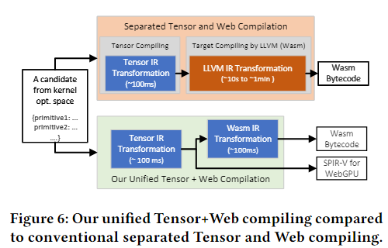
研究背景：Turning Observations to Design Principles
P1. Tensor-Web compiling codesign.(compiling cost )
P2. Web-specific lite kernel optimization space design.
Web programming requirements. (offline microbenchmark)
Efficient utilization of hardware resources. (heuristic-based)
Notes:
作者根据前面的观察，提出了两个新技术。
第一个是以WebAssembly (Wasm) 编译为例，与传统的分离张量级别和目标语言（Wasm）级别编译不同，nn-JIT.web采用了从张量中间表示（Intermediate Representation, IR）直接到Wasm IR的统一编译。完全消除了调用LLVM 分离的Wasm编译的需求，避免重复和无效的优化。减少编译成本。
第二个就是Web要求在不同设备上产生一致的性能模式，构建microbenchmark suite测试套件遍历张量编译原语，离线评估以识别高效的原语配置。这可以将优化空间的大小减少到数万种可能性。
然后在根据设备的特性生成更高效的内核。

Slide 24
提纲
研究背景
模型设计
实验评估
工作总结
Notes:
接下来看看系统的框架和实现过程。

Slide 25
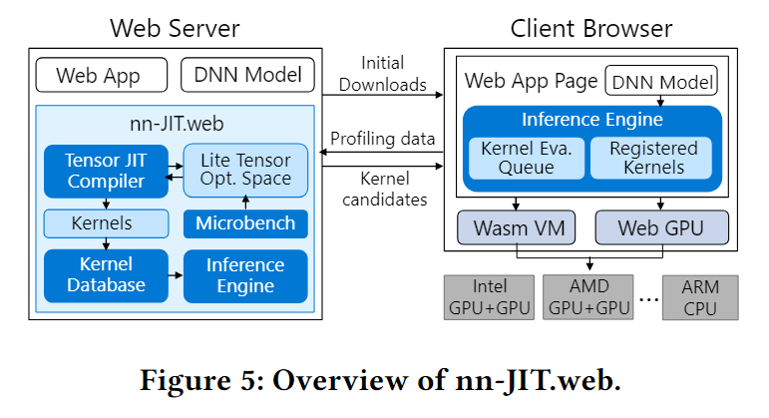
NN-JIT.WEB OVERVIEW
Notes:
首先利用microbenchmark获取web上一致性的原语配置，再根据设备特性形成一个初始的轻量级优化内核空间，然后是在线的张量JIT编译，就是前面直接从张量IR到WasmIR。内核数据库通过众包实现生成的最佳优化内核。
整个流程可以理解为在初始化阶段：
客户端浏览器下载网页、模型和初始内核。
如果客户端硬件已知（或被探索过），服务器上的内核数据库将使用最优内核。否则，将使用预定义的非定制内核，触发JIT编译阶段。
JIT阶段：
服务器上的张量JIT编译器生成的内核通过队列推送到客户端。
客户端执行推理。每次推理之间，inference engine检索队列中的一个内核并测量其延迟。
根据测量结果，将最佳内核及其测量结果报告给服务器，服务器根据报告更新内核数据库。

Slide 26
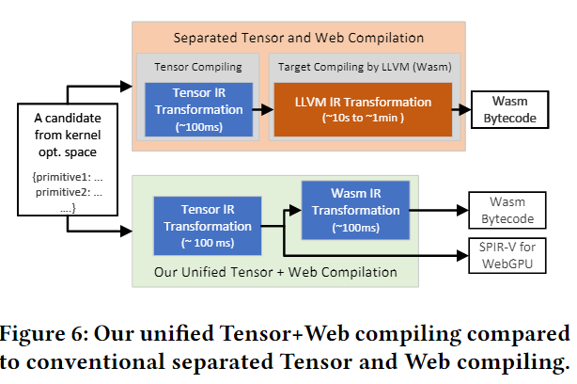
Tensor-Web compiling codesign
Feasibility of eliminating target-related compiling
Ineffective optimizations.(target perspective)
Duplicated optimizations.(tensor perspective)
Unified Tensor-Web compiling
tensor IR to Wasm IR
Notes:
接下里详细了解具体的实现，第一个技术就是将张量IR直接转换到目标wasmIR。
首先是移除无效的优化。例如，从目标编译来看，Wasm设计有简单的基于表达式的指令集和基于堆栈的执行模型，许多复杂的编译优化不是必需的。
然后是移除重复的优化。例如，从张量编译来看，前一步中内核优化空间也包含许多与目标相关的编译优化。
作者重新设计了张量编译管道，统一了张量和Wasm编译。这消除了单独的目标编译调用，并直接将张量IR编译为WasmIR。

Slide 27
Tensor-Web compiling codesign
Feasibility of eliminating target-related compiling
Ineffective optimizations.(target perspective)
Duplicated optimizations.(tensor perspective)
Unified Tensor-Web compiling
tensor IR to Wasm IR
Notes:
接下里详细了解具体的实现，第一个技术就是将张量IR直接转换到目标wasmIR。
首先是移除无效的优化。例如，从目标编译来看，Wasm设计有简单的基于表达式的指令集和基于堆栈的执行模型，许多复杂的编译优化不是必需的。
然后是移除重复的优化。例如，从张量编译来看，前一步中内核优化空间也包含许多与目标相关的编译优化。
作者重新设计了张量编译管道，统一了张量和Wasm编译。这消除了单独的目标编译调用，并直接将张量IR编译为WasmIR。

Slide 28
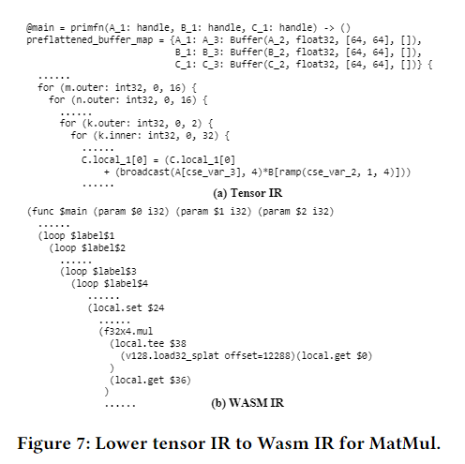
Tensor-Web compiling codesign
Lower tensor IR to Wasm IR
Notes:
将张量IR直接转换Wasm的挑战在于这一转换过程既需要保持原始计算的语义，又要适应Wasm的执行模型。张量更接近于高级编程语言，而Wasm IR更加底层，使用了一系列表达式来构成，它的实现是基于栈，指令操作会一个隐含的操作数栈，从栈中弹出参数值并推送结果值。由于Wasm没有使用语句使用，这也导致转换的实现过程比较难。
使用了一系列表达式来构成。每个表达式都被计算以产生
例如，local.tee 栈顶取值，local.get并将结果推入栈顶。一个值。
这种设计适应了浏览器的沙盒化和资源受限的环境。

Slide 29
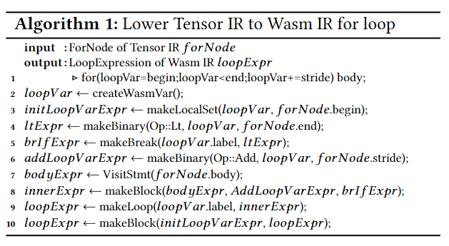
Tensor-Web compiling codesign
Lower tensor IR to Wasm IR
Map for statement to an expression block
Notes:
作者设计将张量语句映射到Wasm的表达式块。首先我们遍历张量 IR AST（抽象语法树），我们将嵌套的表达式序列构建为由该语句的 Wasm 循环和结束指令包围的块。
如算法1所示，对于for循环这样的控制流结构，创建一个嵌套的表达式序列，这个序列被loop和end指令包围，以模拟循环的行为。
输入和输出：输入是张量IR的一个循环节点（ForNode），输出是Wasm IR的循环表达式（LoopExpr）。
创建Wasm变量：loopVar 是在Wasm中创建的新变量，用作循环的迭代器。
初始化循环变量：initLoopVarExpr 是设置循环变量为其初始值的表达式。
比较循环变量和终止条件：ltExpr 创建一个二元表达式，比较循环变量和循环的终止条件。
创建循环中断表达式：brIfExpr 创建一个条件中断表达式，如果循环条件不满足，则跳出循环。
增加循环变量：addLoopVarExpr 创建一个二元表达式，每次迭代时增加循环变量。
访问循环体：bodyExpr 表示访问并处理循环体内部的节点。
内部表达式：innerExpr 创建一个组合了循环体表达式和循环变量增加表达式的内部表达式。
循环表达式：loopExpr 创建一个Wasm的循环表达式，表示整个循环。
循环块：loopExpr 将初始化表达式和循环表达式组合成一个整体，形成Wasm的循环块。
整个过程实现了循环结构中张量IR到Wasm IR直接转换。

Slide 30
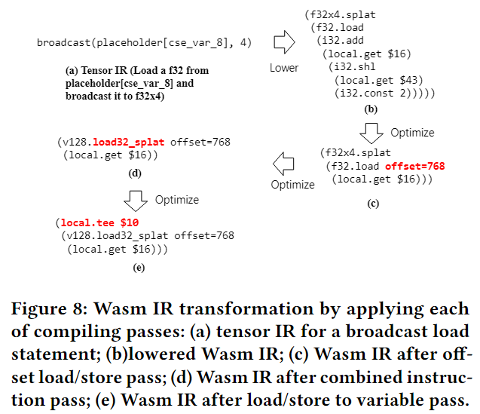
Tensor-Web compiling codesign
Compiling Optimizations for Wasm IR:
1. Offset load/store: Eliminate constant address calculation.
2. Combined instruction: Eliminate separated instructions.
3. Load/store: Eliminate repeated stack popping and pushing.
Notes:
将张量IR转换成Wasm IR后，进一步对Wasm IR指令进行优化以提高性能和减少执行时的资源使用。
图8展示了应用的三种优化操作：偏移量加载/存储、合并指令、加载/存储到额外的变量、
1.偏移量加载/存储：Wasm代码执行访问虚拟机中的线性内存，通过偏移量来加载/存储指令，以避免地址单独计算。
f32.load: 这是一个加载指令，它加载一个32位的浮点数。
i32.add: 这是一个加法指令，用于计算两个整数的和。
local.get $16: 这会获取局部变量$16的值，通常这个值代表一个内存地址。
local.get $43: 这会获取另一个局部变量$43的值，这个值可能表示一个数组索引或其他类型的偏移。
i32.shl: 这是一个位移指令，将一个整数值向左移指定的位数，这里是通过i32.const 2指定移动2位，相当于乘以4。
i32.const 2: 这是一个常量指令，将数值2推送到栈上，用于之后的位移指令。
f32x4.splat: 这是一个SIMD向量操作，它会取一个单一的32位浮点数值，并将这个值复制到一个128位的向量的所有4个元素中。
整个指令序列的流程是这样的：
首先，local.get $43获取索引或偏移量，并将其放到栈顶。
接着，i32.const 2将常量2推到栈顶。
然后，i32.shl指令将栈顶的索引值左移2位（相当于乘以4），这是因为每个32位的浮点数占用4个字节，所以索引值需要乘以4来转换为字节偏移量。
接下来，local.get $16将基地址放到栈顶。
然后，i32.add将基地址和字节偏移量相加，得到最终的内存地址。
然后，f32.load从计算出的内存地址加载一个32位浮点数。
最后，f32x4.splat将加载的数值复制到一个128位的向量的四个元素中。
2.合并指令：尽可能消除分离的指令，图中结合了加载（load）和广播（splat）指令为一个指令，加载单个通道的值并复制到向量的所有通道。这有助于减少执行的指令数量和提高效率。
3.加载/存储到变量：消除重复的堆栈弹出和压入操作，会将堆栈顶部的值复制到一个变量中，供后续使用。

Slide 31
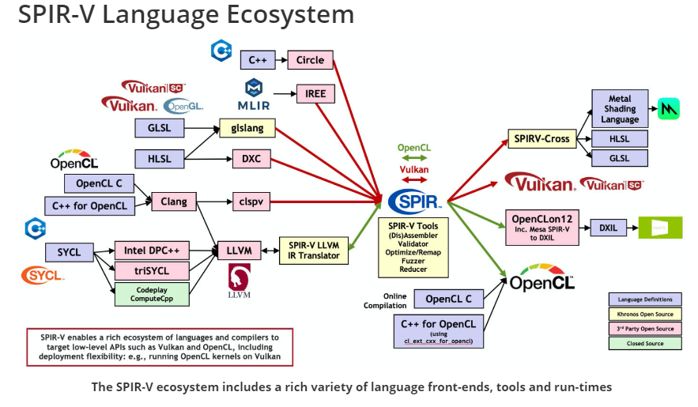
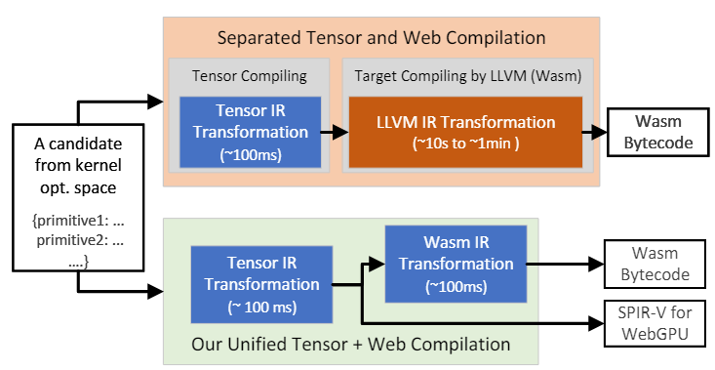
Compiling for WebGPU
WebGPU APIs to native GPU APIs ( limited optimization passes)
Compiling for WebGPU: Lower tensor IR to SPIR-V
SPIR_V Language Ecosystem
WebGPU: tensor optimization space design
Notes:
与WebAssembly（Wasm）字节码在浏览器的虚拟机中执行不同，WebGPU实现实质上只是将WebGPU API调用转换为本地GPU API调用。这些针对GPU的编译大部分由GPU驱动程序处理。
因此，无法消除对目标特定编译的单独调用。这里将张量IR降低为SPIR-V，这是一种由本地GPU API和WebGPU都支持的可移植中间表示（IR）。
SPIR-V是一种标准的中间表示(IR)形式，专为图形和计算API设计，如Vulkan、OpenGL等。可以高效地执行GPU加速计算任务和图形渲染任务。
对于WebGPU的优化，主要在后面内核空间的优化。

Slide 32
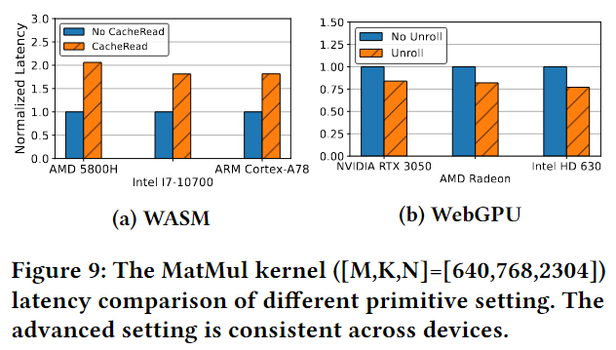
Web-specific lite kernel optimization space design
Web-guided Offline Space Reduction:
Performance pattern of Web programming.
Web-consistent
Notes:
前面的第一个技术是减少了编译成本，现在主要针对内核空间的优化。
在机遇那里提到web编程上具有一致性，如类型错误、内存溢出、越界访问，这些特性是跨设备一致的内核性能模式，就是有这些内核优化操作对所有设备上的浏览器都相同，相关的内核实现不需要在每一个部署的设备上再次进行评估，这可以显著减少内核优化空间内的候选数量。
图9比较了在不同原语设置下的MatMul延迟，例如在Wasm中启用和禁用cache_read，在WebGPU中启用和禁用循环展开（unroll）。禁用cache_read和启用unroll能够实现更好的性能。
WebGPU只触发了原生GPU中的弱编译优化，以便快速响应Web应用程序。因此，需要特别为张量编译设置循环展开原语，以实现更好的性能。
cache_read原语创建一个小缓冲区，该缓冲区可以位于不同的内存级别。由于内核中的嵌套循环被映射到硬件上的不同级别的内存上。这个小缓冲区可以加载数据块以提高数据的局部性。对于本机内核执行，cache_read确实提高了许多设备的性能。然而，当涉及到Wasm内核时，所有测试设备的性能都会降低，如图9所示。性能的下降归因于代价高昂的Wasm内存分配验证过程。

Slide 33
Web-specific lite kernel optimization space design
Web-guided Offline Space Reduction:
Performance pattern of Web programming.
Web-consistent
Discovery of Web-consistent primitive settings.
Microbenchmark suite: One-time effort
Change one variable at a time
Inconsistent
device-dependent primitives
Notes:
作者开发一个Microbenchmark自动遍历常用大小的 MatMul 内核的所有原语。因为web的一致性，这是离线一次性的测量评估，每次只改变一个相关配置，比如cacheread。
不一致的配置需要后面根据特定的客户端设备来二次优化。

Slide 34
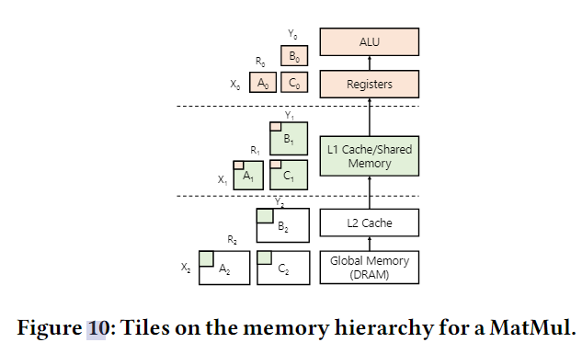
Web-specific lite kernel optimization space design
Device-guided Lite Space Building:
Rational for heuristics and formulation.
Notes:
在图10中展示了内存层次结构中的数据块。在内存层次中，不同大小的数据块会被映射到不同级别的缓存中。最内层的循环映射到寄存器中(速度最快的)，第二层循环映射到L1缓存/共享内存中。下面是访问内存就比较慢了。所以数据块的大小决定了内核实现对硬件的使用率，从而影响性能。

Slide 35
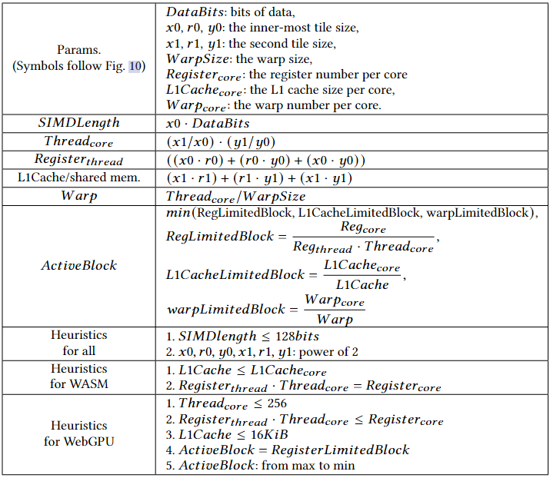
Web-specific lite kernel optimization space design
Device-guided Lite Space Building:
Heuristics for efficient hardware usage.
Notes:
作者使用启发式搜索，并且评估过程与在线的DNN推理交错。
DataBits：数据的位数。
x0, y0, r0：最内层的数据块，与寄存器等最高速度的内存相关。
x1, y1, r1：第二层的数据块，是与L1缓存相关。
WarpSize：一个warp中的线程数量（一个warp是一组并行执行的线程，由硬件决定，影响并行执行的性能）。
RegisterCore：每个核心可用的寄存器数量。
L1CacheCore：每个核心可用的L1缓存大小。
WarpCore：每个核心可以处理的warp数量。
SIMDLength：指单指令多数据（SIMD）的长度，即单个操作能够同时处理的数据位数。在这里，它乘以x0和DataBits可能代表了处理单个数据块所需的数据位数。
Threadcore：它代表每个计算核心能够并行处理的线程数。表达式(x1/x0) * (y1/y0)可能用于计算在两级平铺（tile）策略中，每个核心的线程需要处理的数据块数量。
Registerthread：这个参数指的是每个线程分配的寄存器数。复杂表达式((x0 * r0) + (r0 * y0) + (x0 * y0))可能是计算在寄存器中需要存储的数据块的大小，基于内层和外层平铺的大小。
L1Cache/shared mem.：这代表L1缓存或共享内存的大小。表达式(x1 * r1) + (r1 * y1) + (x1 * y1)计算在L1缓存中需要存储的数据块的总大小。
Warp：这个表达式Threadcore / WarpSize计算所需warp数量。
ActiveBlock：一个"block"是指在GPU上同时执行的线程集合，"ActiveBlock"通常指一个能够活跃并发执行的block的数量。在矩阵乘法中，ActiveBlock的数量影响内存访问模式和计算资源的使用。
RegLimitedBlock 表示由于每个核心的寄存器数量限制而能够支持的最大线程块数。这里的计算是每个核心的寄存器数除以执行时核心中所需的线程数。
L1CacheLimitedBlock 表示由于L1缓存大小限制而能够支持的最大线程块数。这是每个核心的L1缓存大小除以每个线程块需要的L1缓存大小。
warpLimitedBlock 基于每个核心可以并行处理的warp数目来计算能够支持的最大线程块数。
选择这三者之间的最小值是为了确保内核在执行时不会因为超出任一资源的限制而性能受损。
对于WASM，L1缓存小于每个核心的L1缓存大小，核心分配给线程的寄存器数量等于每个核心的寄存器数量。
对于WebGPU，核心分配给线程的寄存器数量小于等于每个核心的寄存器数量。
活跃块的数量应该从最大可能的块数开始评估，逐渐降低。
这些限制都是保证了能最大化硬件资源的使用率，来尽可能的优化内核生成。

Slide 36
Web-specific lite kernel optimization space design
Crowdsourcing and Kernel Zoo:
Extended kernel space.
The exploration set：Original lightweight kernel set.
The exploitation set：Crowdsourcing module（similar hardware）.
Crowdsourcing and the kernel dataset.
Hardware ID + Profiled hardware primitives.
Majority voting (Top-N) Best kernel.
Notes:
扩展内核空间：
探索集合：包括原始的轻量级内核集合，如果已经发现了设备的最佳候选内核，这个集合可能为空。
利用集合：来自众包模块，该模块收集并发送最佳内核候选给具有类似硬件规格的新设备以进行进一步验证。扩展候选的数量大约是轻量级内核空间的十分之一。
众包和内核数据集：
搜索到的最佳内核实现可以在具有相同硬件的设备之间共享。首先1）我们利用硬件id以及已配置的原语作为基准，相同的设备共享相同的最佳内核。特别地，我们将基元向量形成为®𝜌 = ⟨𝜌𝑖 ⟩, 𝜌𝑖 ∈ ｛0，1｝，其中𝜌𝑖 表示𝑖 。
2）为了获得最佳内核，我们采用了多数投票策略。因为相同的硬件也会存在环境多样性，所以对于给定的内核，客户端提交top-N(在我们的实现中是5个)最快的实现，并按权重排序。
我们还介绍了内核数据集。我们将作为主要索引键(𝑡, 𝑠, ®𝜌, 𝑖𝑑),𝑡 是内核类型，𝑠 表示内核形状，®𝜌 是基元向量，并且𝑖𝑑 是设备id。

Slide 37
提纲
研究背景
模型设计
实验评估
工作总结

Slide 38
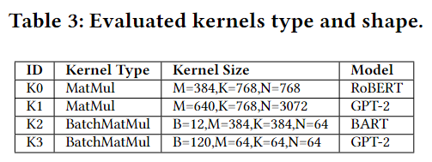
Experiment Setup
1. Implementation：WasmModuleNode（TVM）
wasm::Builder: Construct Wasm IR
wasm::ModuleWriter: Compile Wasm binary
2. Hardware: AMD Ryzen 5800H CPU、Intel I9-12900 CPU、ARM Cortex-A78/A76 CPU、
NVIDIA RTX 3000/3070 Ti GPU、AMD Radeon GPU、Intel HD 630 GPU
3. Browser: Google Chrome Canary
4. Kernels and models：RoBERT、GPT-2、BART、T5
5.Baseline：
TF.js 、ORTweb 、pre-tuned AutoTVM
Notes:
系统的实现基于TVM。在TVM中，开发了WasmModuleNode，允许nn-JIT.web直接生成Wasm代码。
wasm::Builder负责构建Wasm IR的结构，wasm::ModuleWriter将这些IR转换成最终的Wasm二进制格式。TVM还被扩展以包含Web特定的调度模板。
硬件平台包含8种桌面和移动设备。
模型都是基于当前流行的Transformer，RoBERTa、BART、GPT-2和T5。还包括不同形状的MatMul和Batch。
TF.js、ORT-web和预调优的AutoTVM。
Metrics：执行时延

Slide 39
Evaluation – Kernel performance
TF.js 、ORTweb 、pre-tuned AutoTVM: one-for-all
nn-JIT.web: kernel tuning for specific hardware
CPU with WASM: average speedup: 42.57×
GPU with WebGPU: average speedup: 2.77×
(Lower tensor IR to SPIR-V)
Notes:
首先看内核执行时延的性能， 在CPU上使用Wasm时，nn-JIT.web平均速度提高了42.57倍；在GPU上使用WebGPU时，内核执行速度平均提高了2.77倍。（onnx runtime web是因为ORT-Web不支持在WebGPU上运行所有测试模型中的内核，这里就没显示）

Slide 40
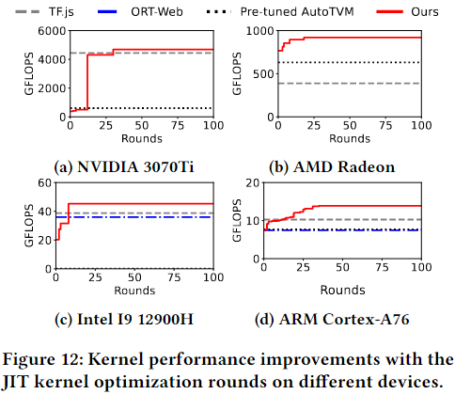
Evaluation – Kernel performance
Compare to one-for-all
(GFLOPS: Giga Floating-point Operations Per Second)
Notes:
nn-JIT.web 在 10∼32 调整轮次后在 Wasm 的 CPU 上获得了最佳性能，而需要 25∼40 轮才能在 GPU 上实现峰值性能。最佳性能均高于当前的one for all的方法。调优的耗费时间也很短，每个调优轮对 Wasm 只需要大约 500 毫秒，WebGPU 需要 100 毫秒。
也对比了one for each方法，我们使用AutoTVM生成内核候选，并执行JIT推理来实现一对一的优化内核。在3050上nn-JIT.web再25轮内找到最优内核，在i7上第八轮就找到了。性能也均AutoTVM。明显高于。根据完整的评估表明，AutoTVM 将需要 1106 个额外的调整轮次才能达到最佳性能。

Slide 41
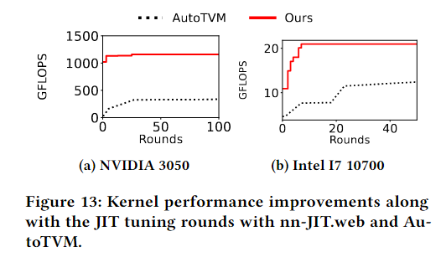
Evaluation – Kernel performance
Compare to one-for-all
Compare to one-for-each
(GFLOPS: Giga Floating-point Operations Per Second)
Notes:
nn-JIT.web 在 10∼32 调整轮次后在 Wasm 的 CPU 上获得了最佳性能，而需要 25∼40 轮才能在 GPU 上实现峰值性能。最佳性能均高于当前的one for all的方法。调优的耗费时间也很短，每个调优轮对 Wasm 只需要大约 500 毫秒，WebGPU 需要 100 毫秒。
也对比了one for each方法，我们使用AutoTVM生成内核候选，并执行JIT推理来实现一对一的优化内核。在3050上nn-JIT.web再25轮内找到最优内核，在i7上第八轮就找到了。性能也均AutoTVM。明显高于。根据完整的评估表明，AutoTVM 将需要 1106 个额外的调整轮次才能达到最佳性能。

Slide 42
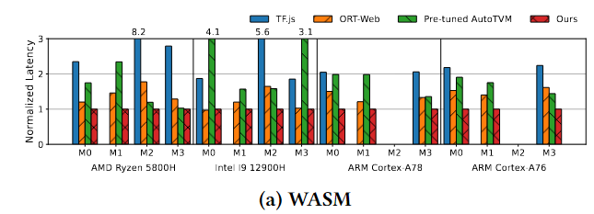
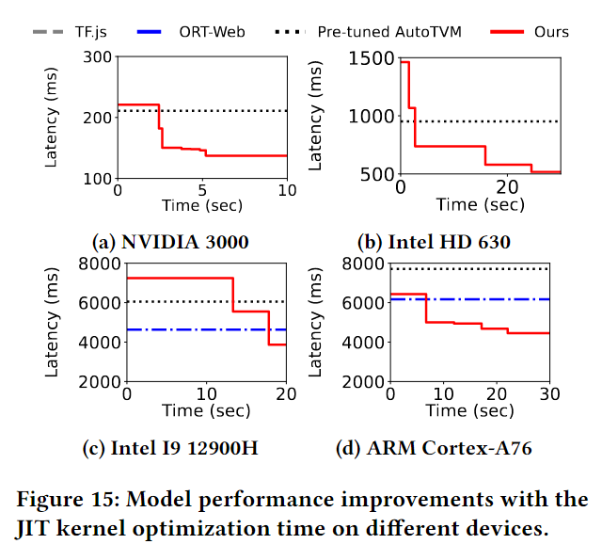
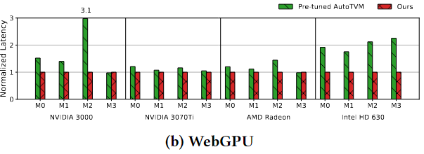
Evaluation – Model performance
Notes:
nn-JIT.web在测试模型上的平均加速比分别为3.13×和1.36倍。在AMD 5800H CPU上，与TF.js相比，nn-JIT.web在M3上提高可达8.27倍，在Intel I9上也有5.64×。（由于 TF.js 和 ORT-Web 无法支持使用 WebGPU 测试模型中的所有内核，我们不报告它们的模型延迟。）
一个模型由多个内核组成，每个都可能需要不同的优化策略，搜索的时间长一些，但是性能提高仍然是有效的。

Slide 43
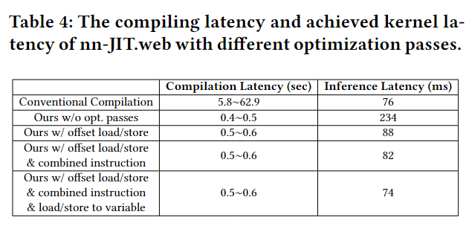
Evaluation – Tensor-Web Co-Designed Compilation Pipeline
Hardware: AMD 5800H CPU
AutoTVM
Without optimization
Notes:
接下来分析了设计组件的作用，以AutoTVM为baseline，分析了WasmIR三个指令优化的效果，加速了编译，同时保持了较低的推理时延。

Slide 44
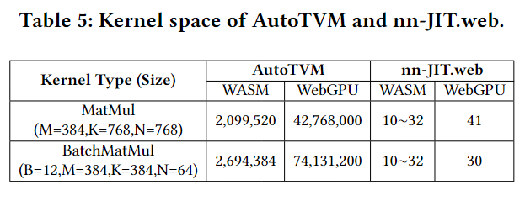
Evaluation – Web-Specific Lite Space
0.0013%
0.000068%
Notes:
接下来分析了内核优化空间到底减少了什么程度，以两个典型的内核 MatMul 和 BatchMatMul，比较了它们在 AutoTVM 和 nn-JIT.web 中的内核优化空间，发现将搜索候选从数百万减少到几十个。在结合前面的张量编译优化步骤，nn-JIT.web 将整体内核生成成本从小时减少到毫秒，从而在 Web 浏览器中实现 JIT 驱动的推理。

Slide 45
提纲
研究背景
研究动机
模型设计
实验评估
工作总结

Slide 46
总结
nn-JIT.web：
概念上：提出customize kernels for various client devices for JIT inference on Web
设计上：
Tensor-Web compiling codesign. (tensor IR ->wasm IR)
Web-specific lite kernel optimization space design.(Consistent, Hardware)
Crowdsourcing and the kernel dataset.（Cloud + Client）
实验上：
TVM-WasmModuleNode: wasm::Builder + wasm::ModuleWriter.
8 desktop + mobile devices + 4 transformer models.
Evaluate each design component.

Slide 47
Q&A
﻿2023年11月17日
董兵

